Slide 1



ŘECKO - SOLUŇ
1.-20.6.2025
Číslo projektu: 2024-1-CZ01-KA121-VET-000207444

Slide 2
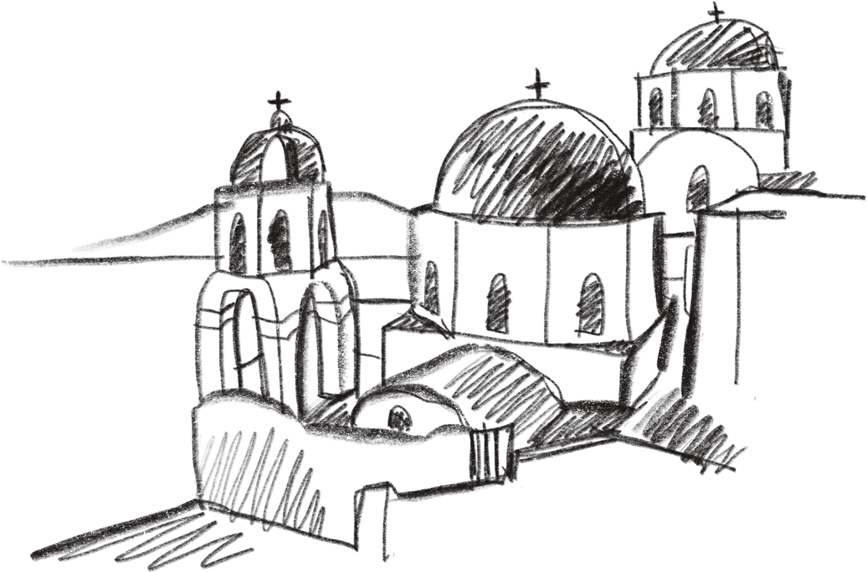
OBSAH PREZENTACE
​
Místo a ubytování
Účastníci
Trvání pobytu
Firmy
popis vykonávaných činností
Volnočasové aktivity
památky
Přínos - získané dovednosti

Slide 3
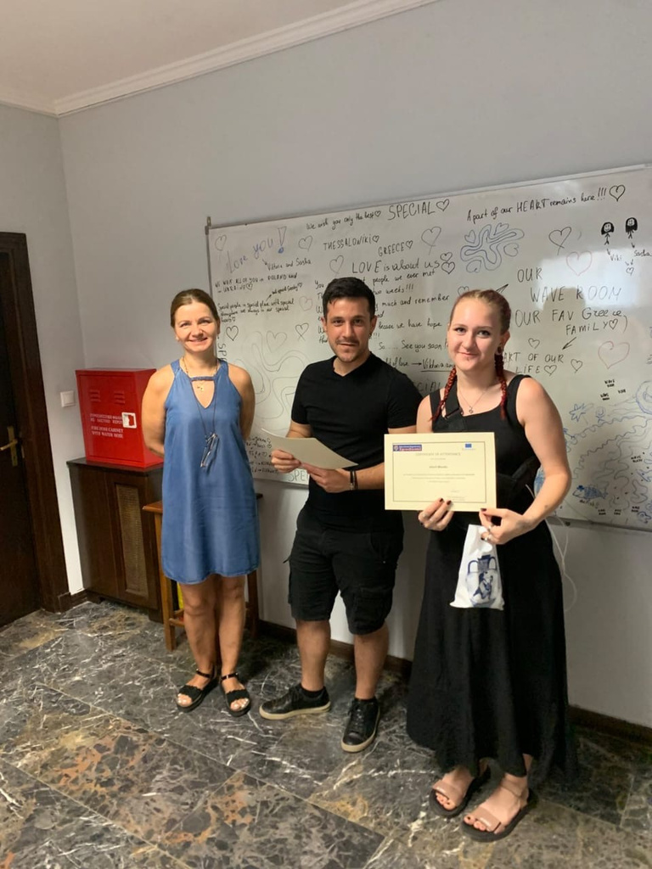
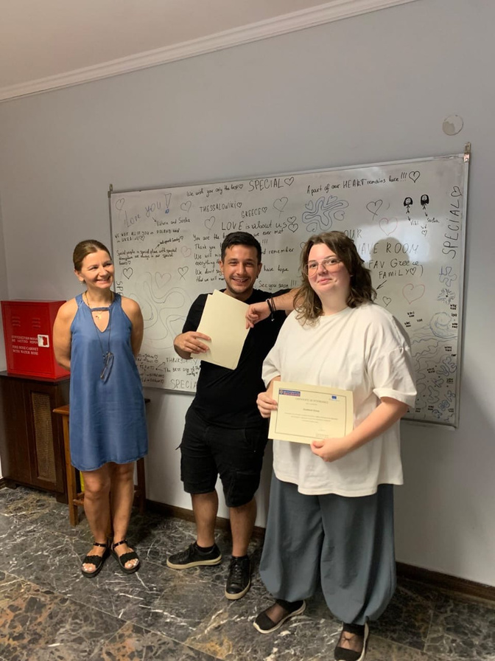
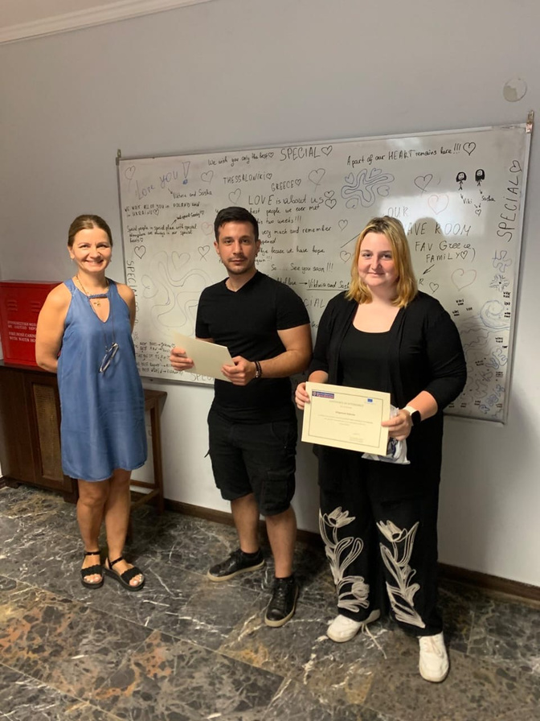
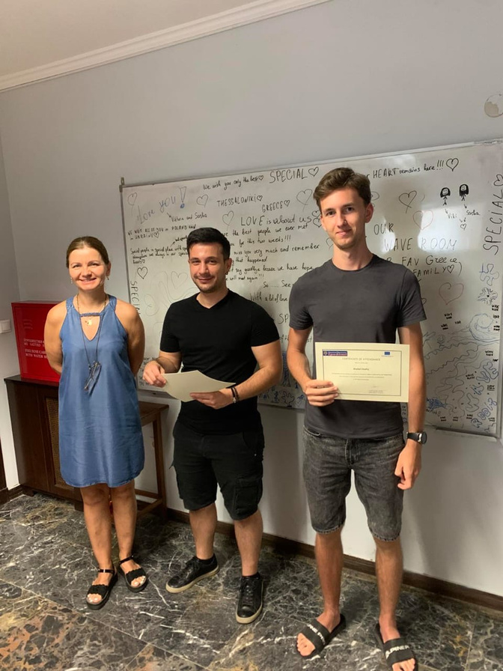
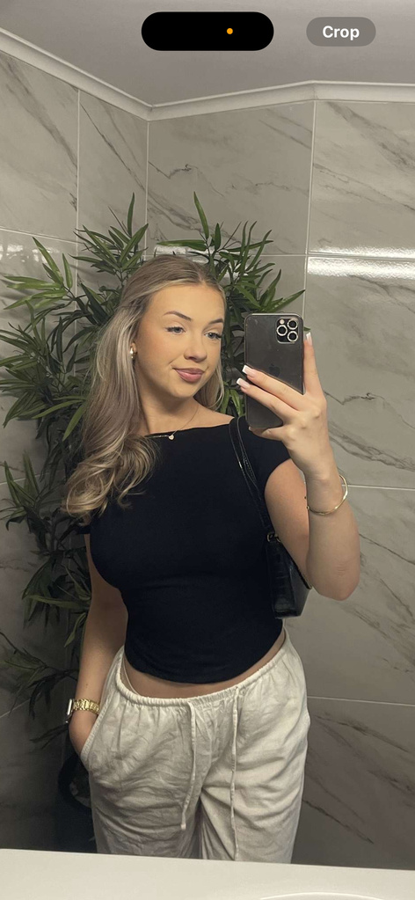
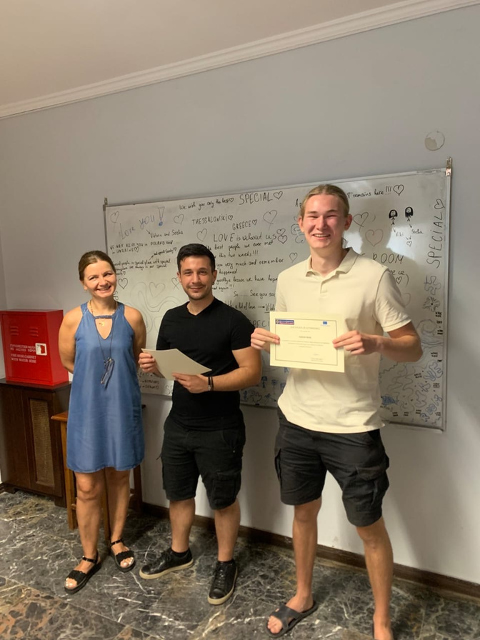
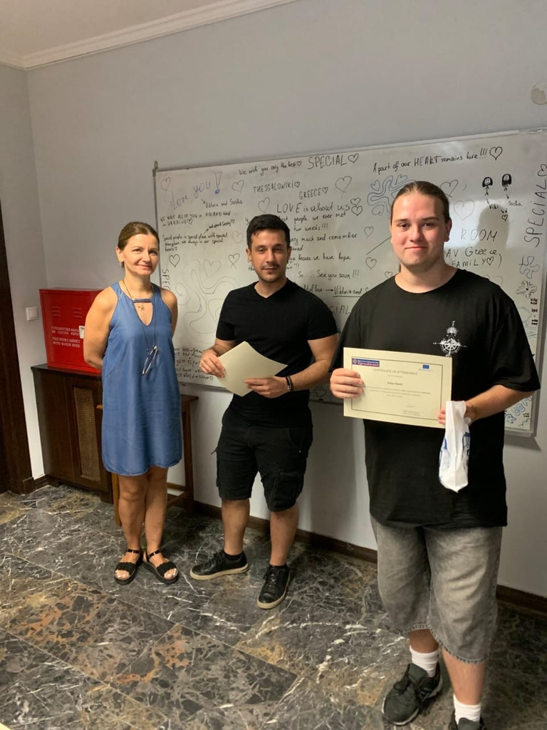
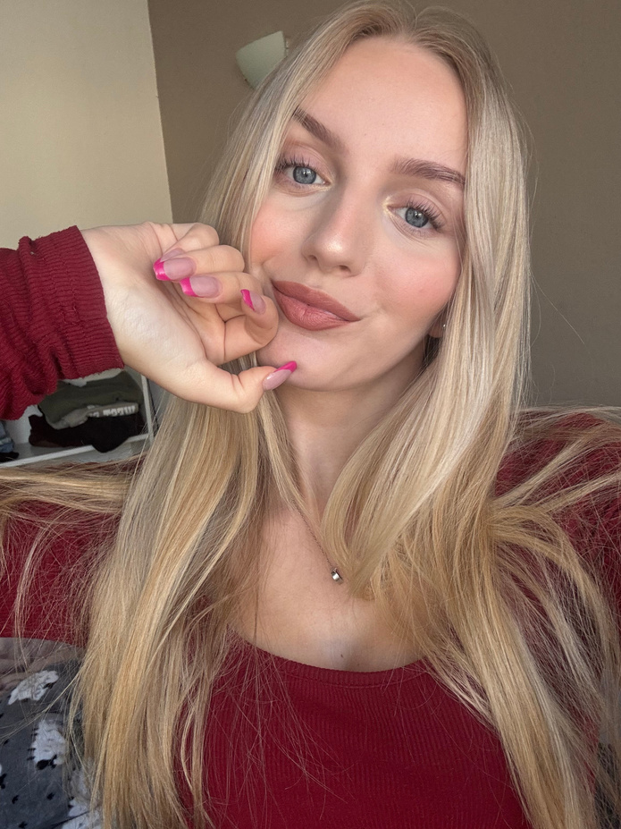
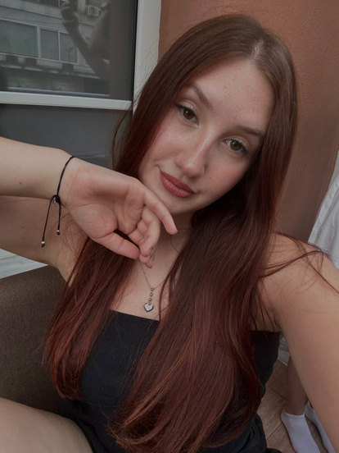
Účastníci
Tereza Vozáková
Monika Vavrů
Gabriela Glogarová
Matěj Vojáček
Lilien Podstavková
Ondřej Knebel
Šarlota Lukešová
Lucie Chodurová
David Schus

Slide 4
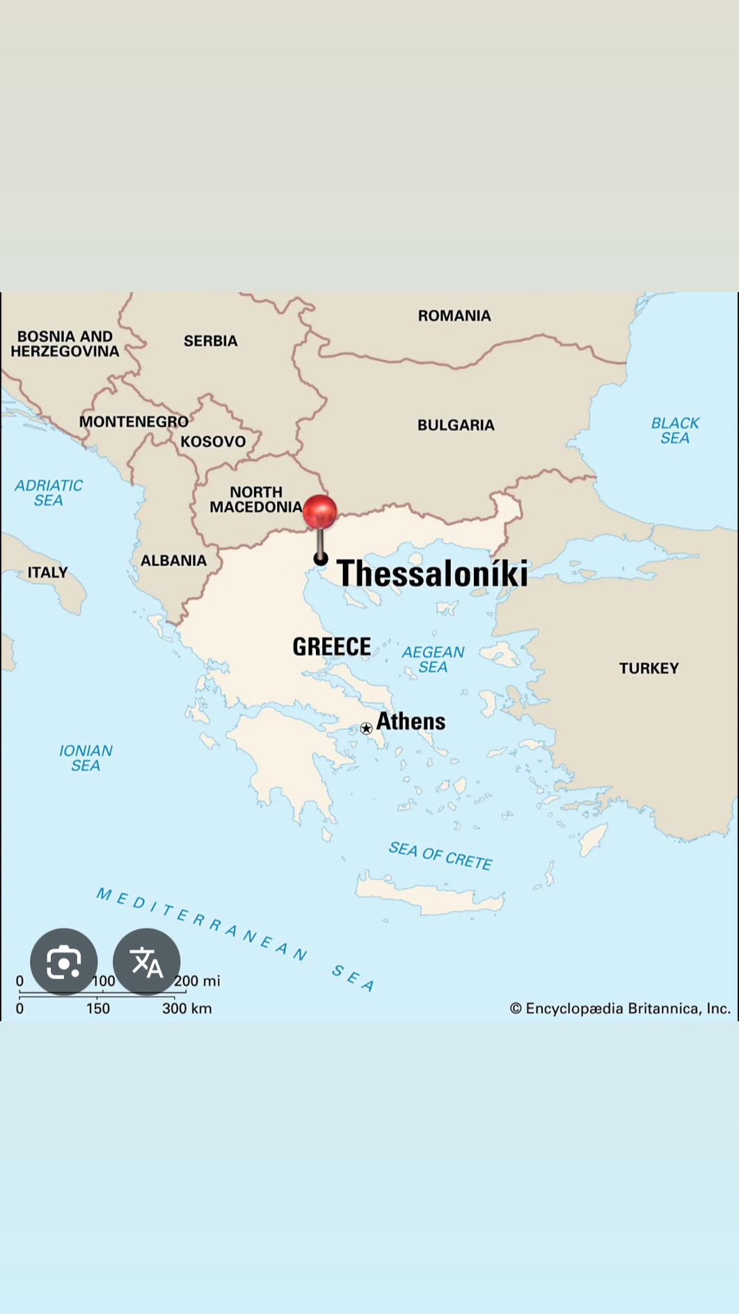
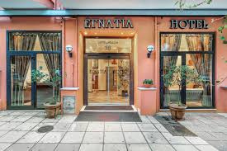
MÍSTO A UBYTOVÁNÍ
Ubytování: Egnatia Hotel

Slide 5
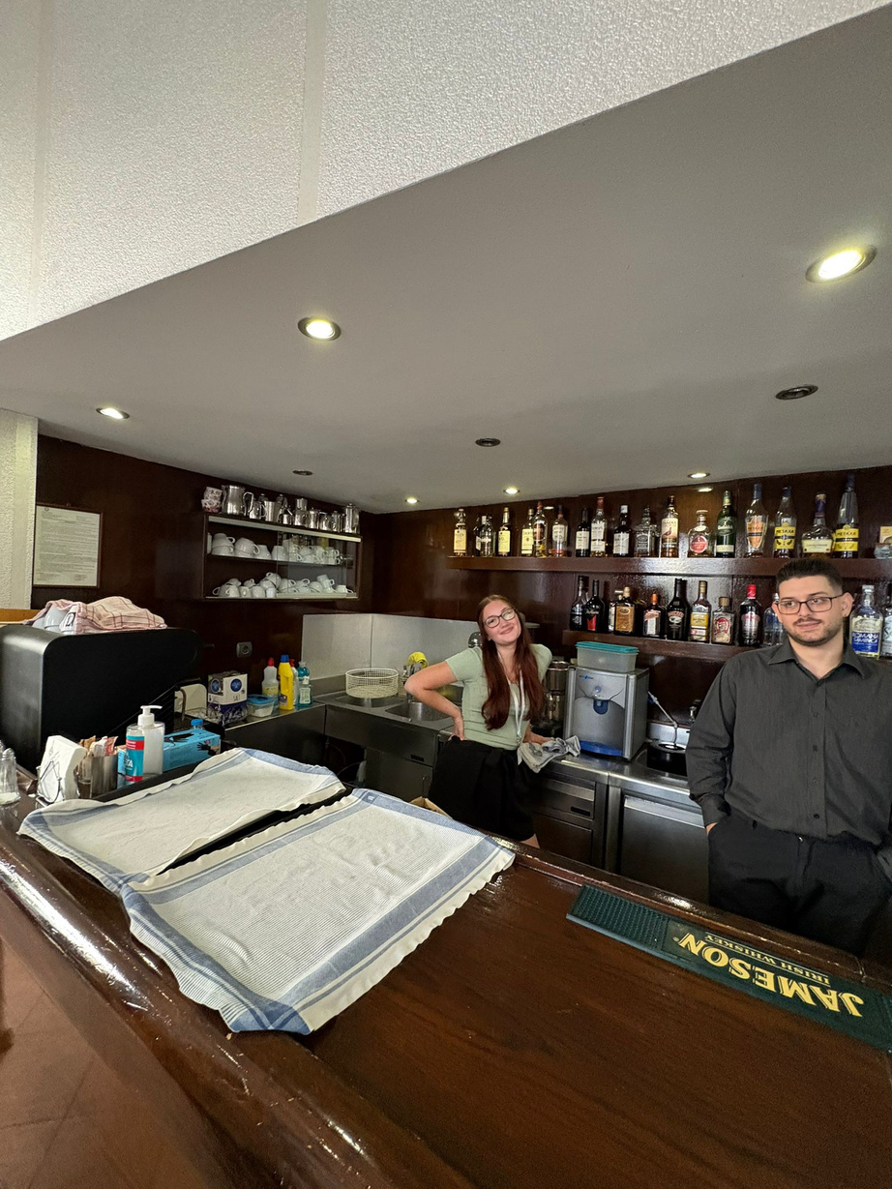
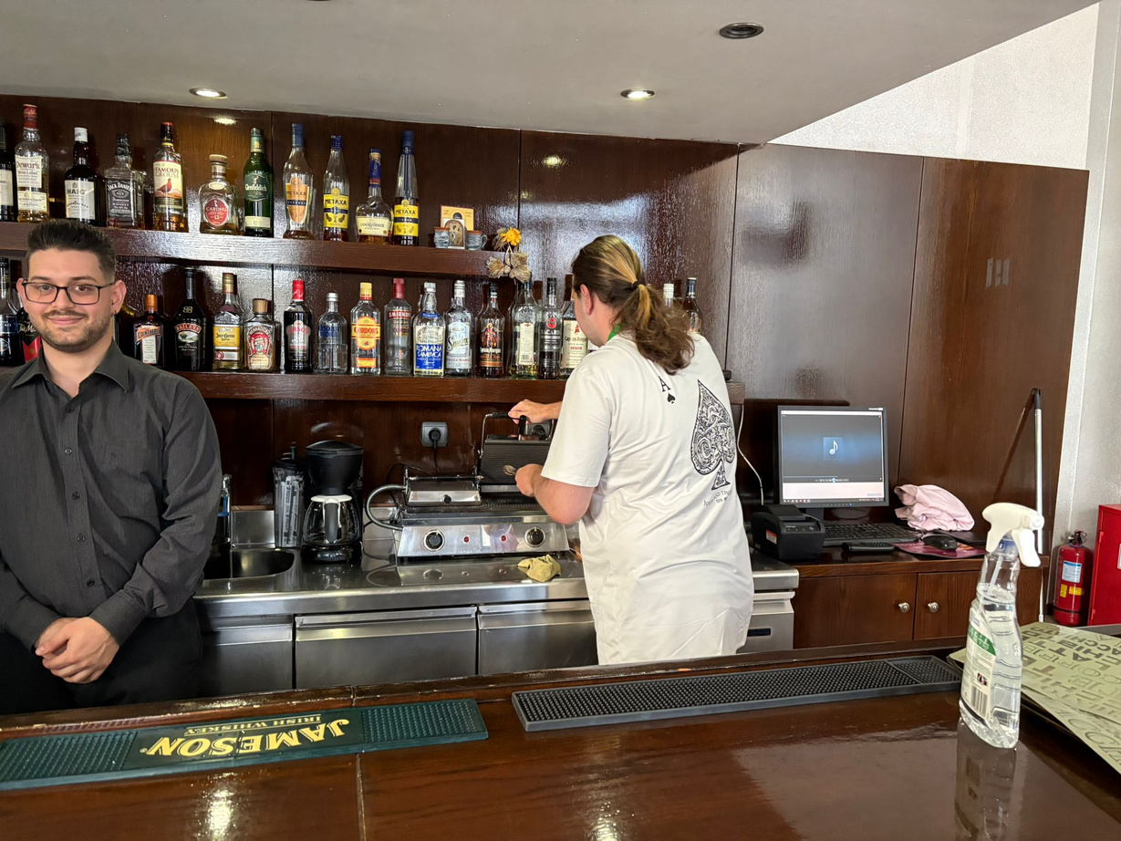
EGNATIA HOTEL
Cestovní ruch a animační služby - Lucie Chodurová a David Schus
Náplň práce:
Recepce - rezervace, check - in, check - out
Práce za barem - chystání snídaní, udržování pořádků, celková výpomoc
Úklid pokojů

Slide 6
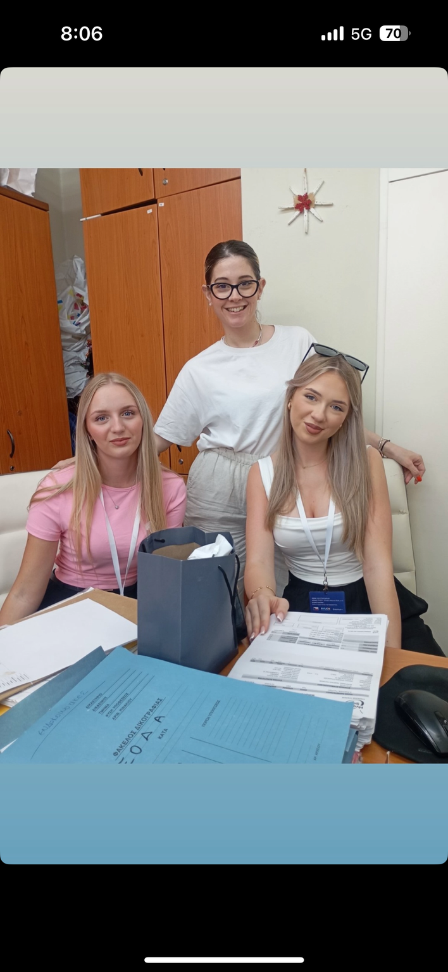
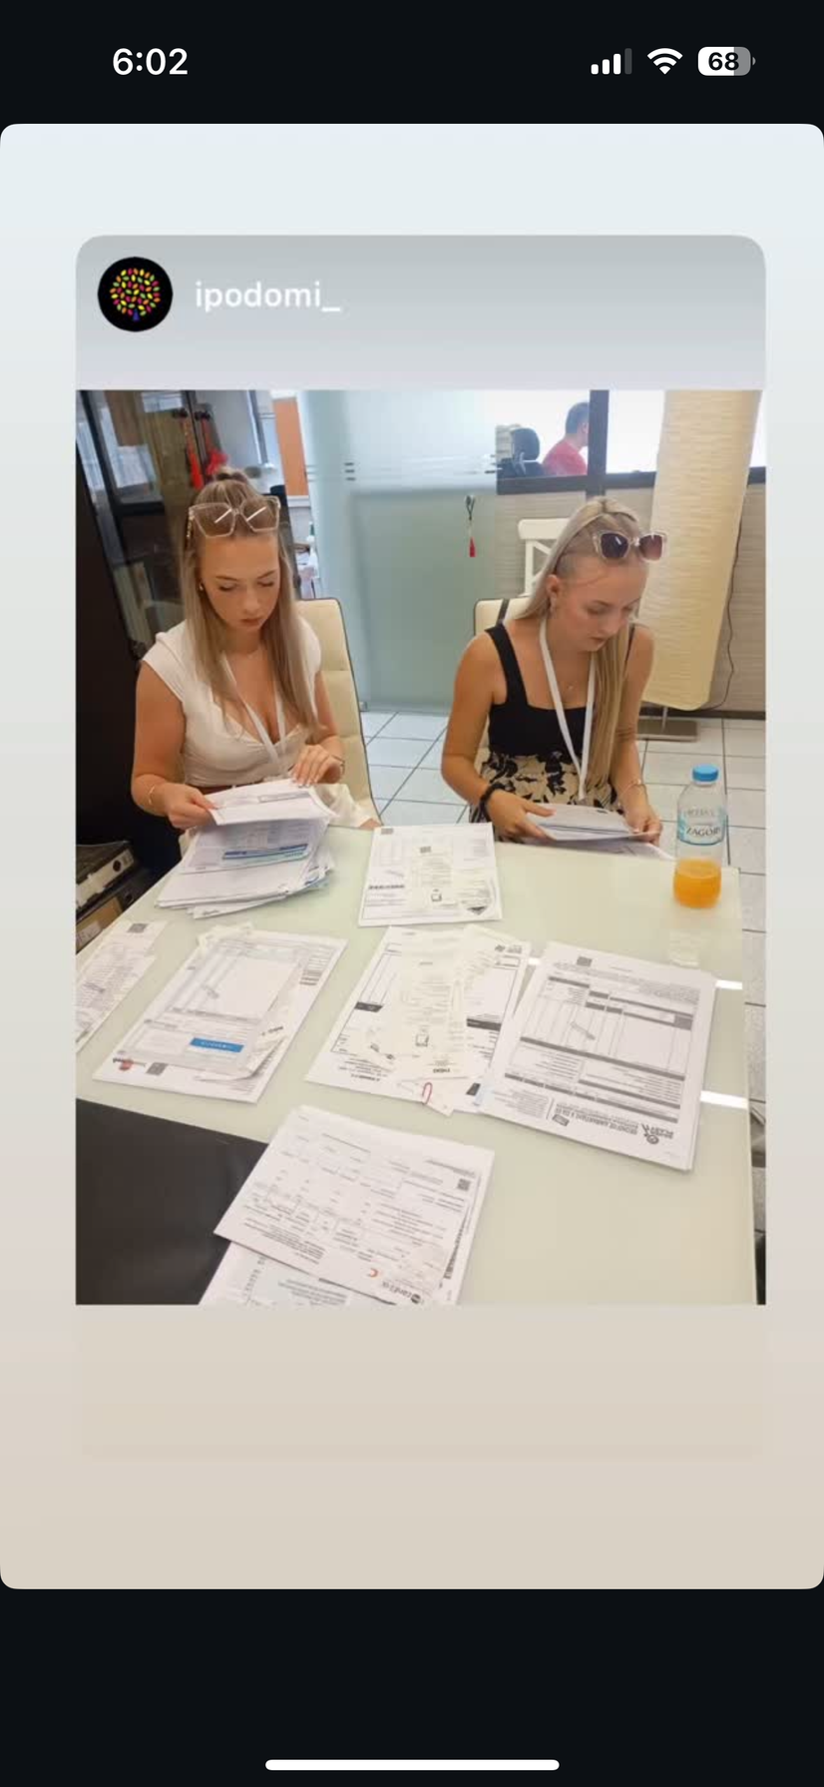
Účetní firma - Tsiaggou Tzoulia
Ekonomika a podnikání - Lilien Podstavková a Šarlota Lukešová
Náplň práce :
Třídění faktur a dokladů
Nahrávání faktur a dokladů do systému
Administrativa

Slide 7
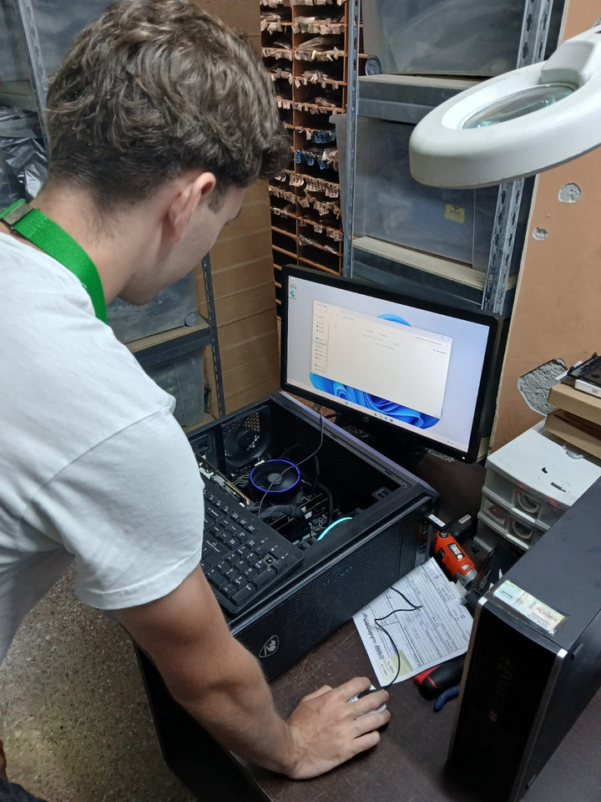
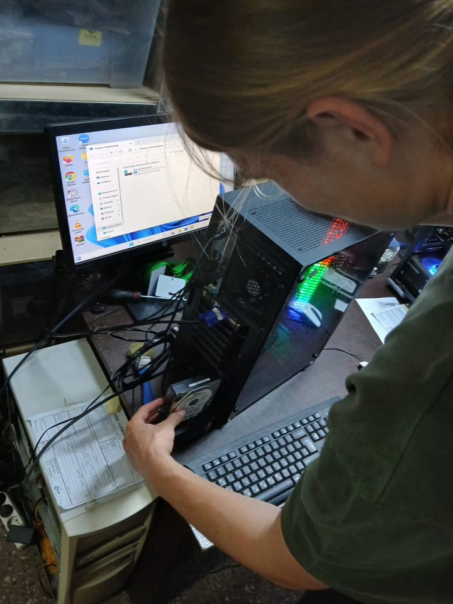
TOLAPTOP
Počítačová grafika - Matěj Vojáček
Automatizace a robotika - Ondřej Knebel
Náplň práce:
Instalace Windows 10/11
Formátování
Kontrolování disků
Výměna komponentů v počítači

Slide 8
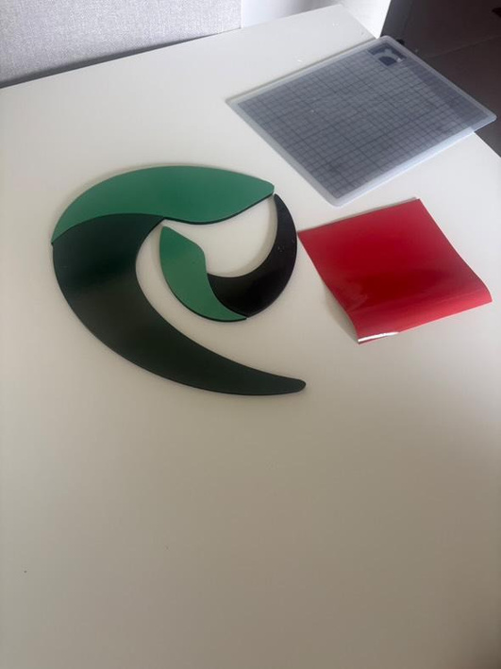
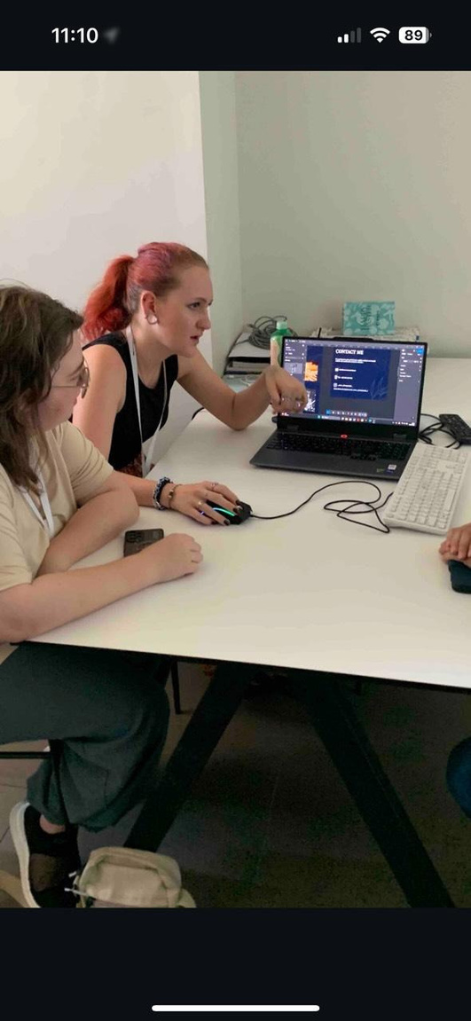
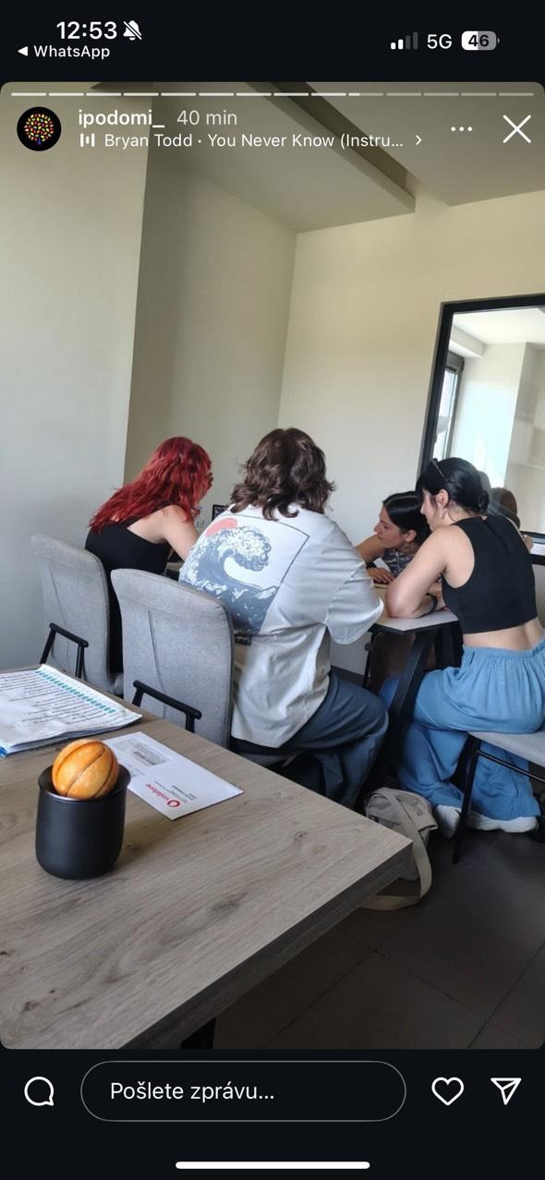
EXEO software house
Reprodukční grafik - Monika Vavrů, Tereza Vozáková
Náplň práce :
Práce s programem FIGMA
Tvorba předtiskové přípravy vizitek
Polepování akrylových částí folií
Tvorba prototypu webových stránek (Portfolio) v programu Figma

Slide 9
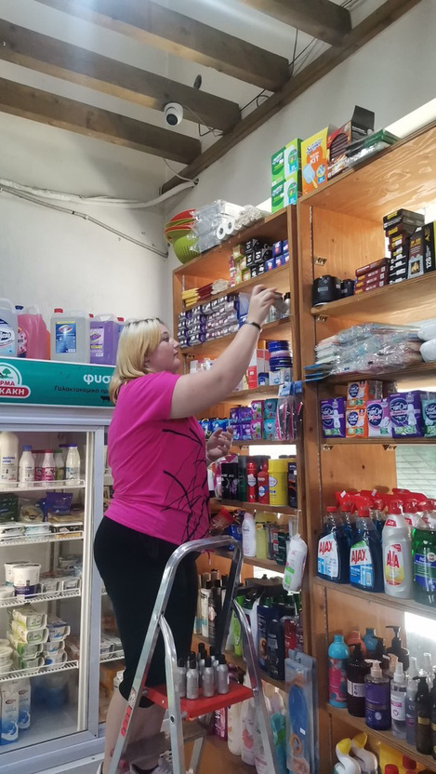
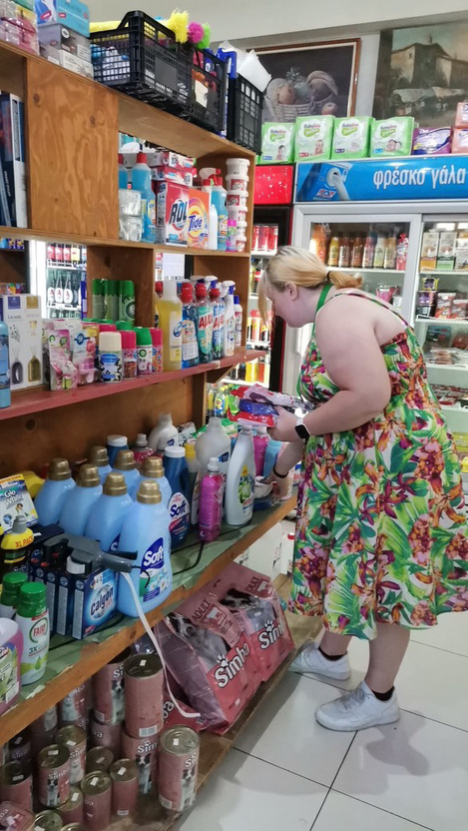
OBCHOD - MAROULI IOANNA
Pracovník obchodu - Gabriela Glogarová
Náplň práce :
Vybalování zboží
Lepení cenovek
Kontrola expirace zboží
Kontrola ovoce a zeleniny

Slide 10
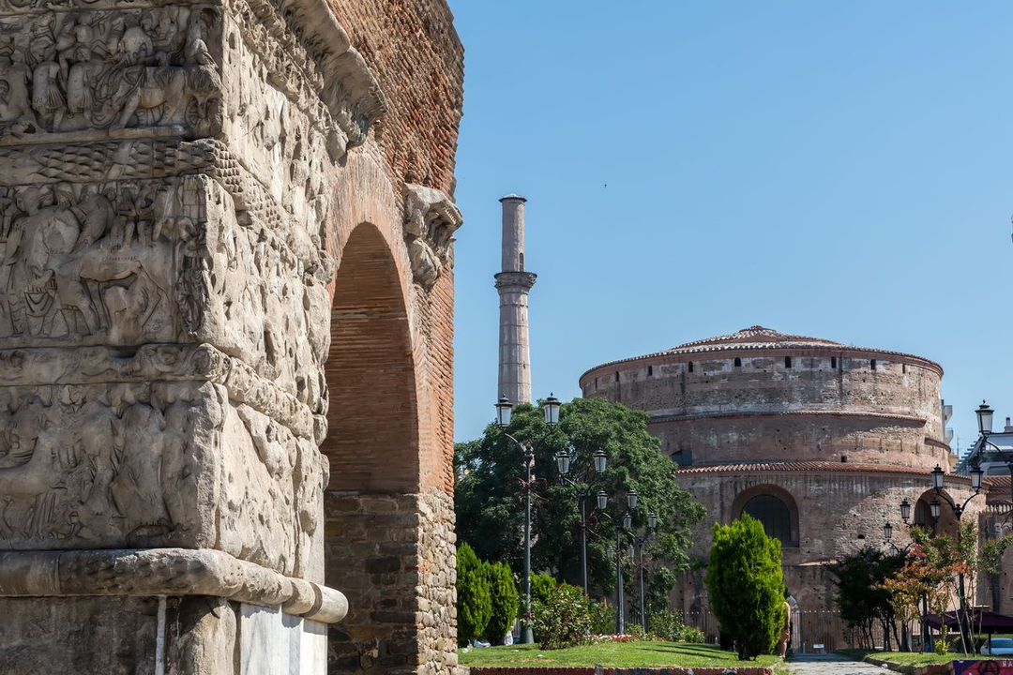
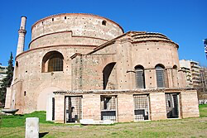
Kamara
Rotonda

Slide 11
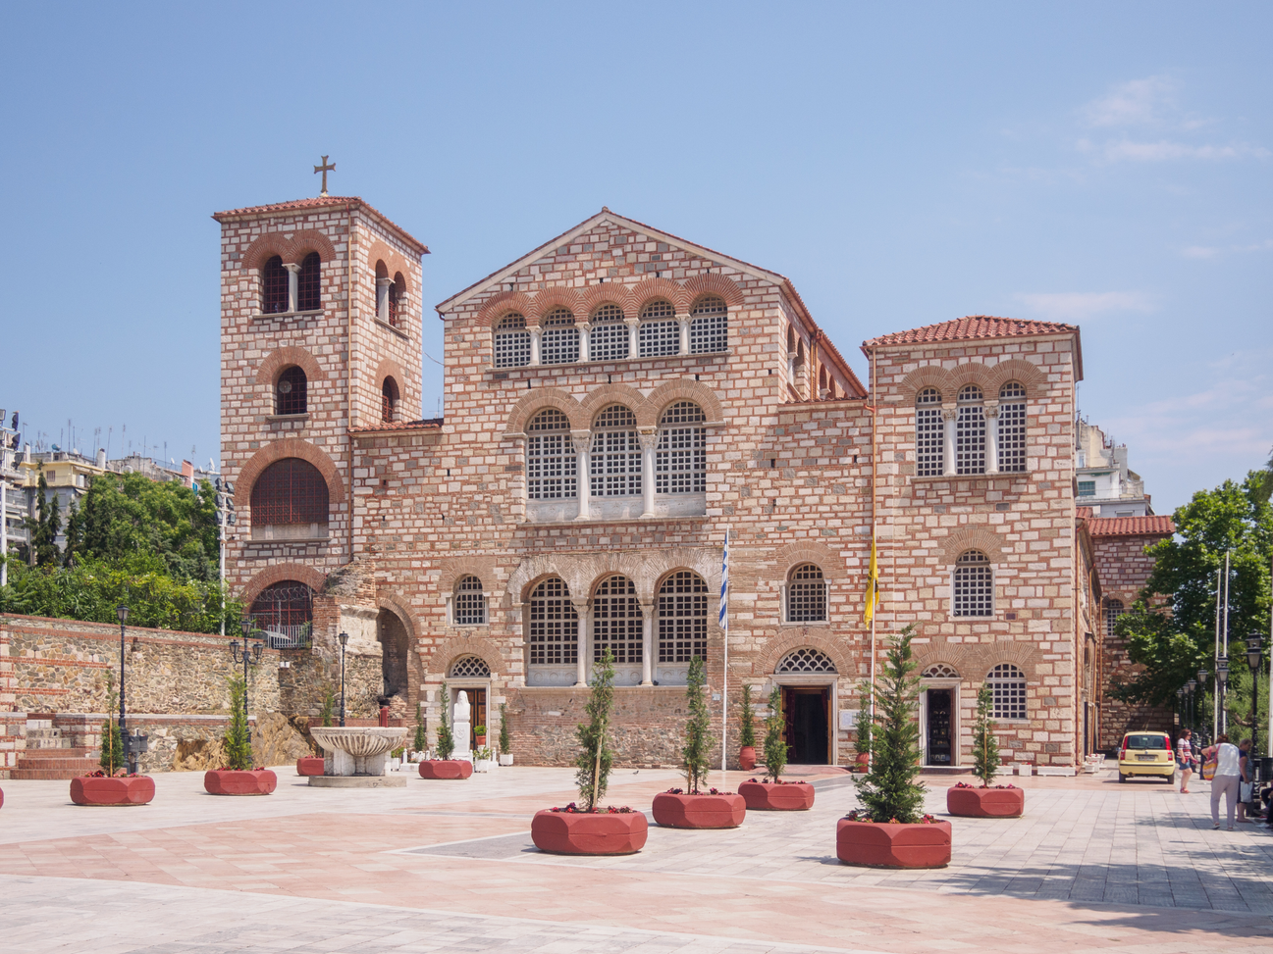
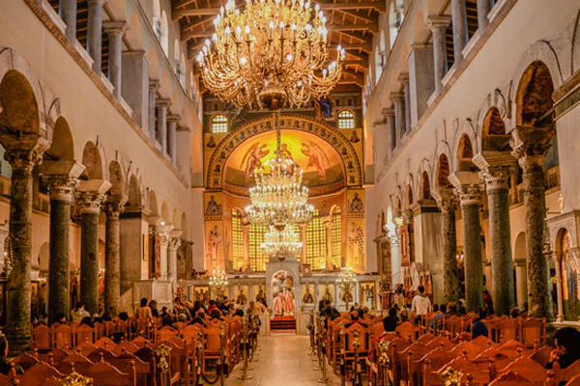
Holy Church of St. Demetrius

Slide 12
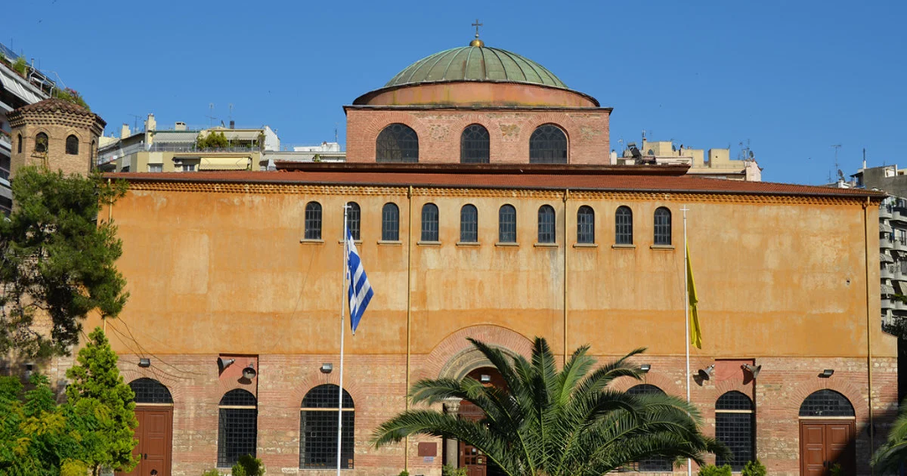
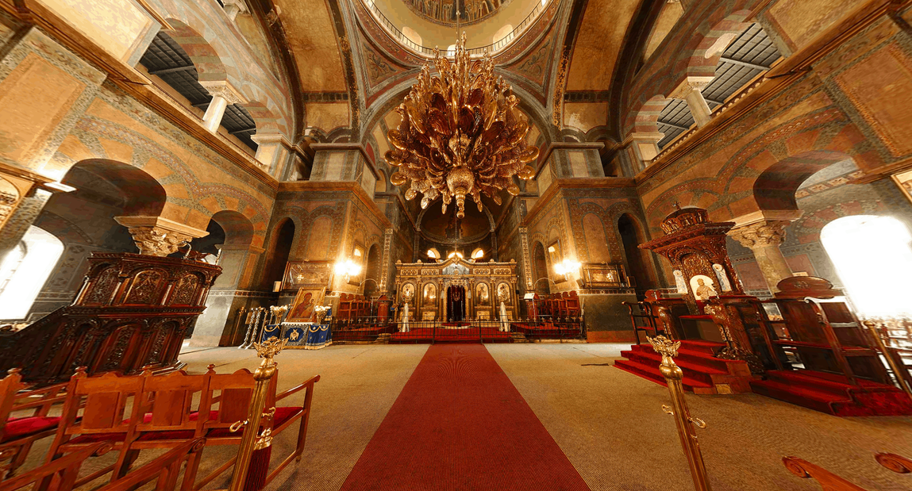
Hagia Sophia

Slide 13

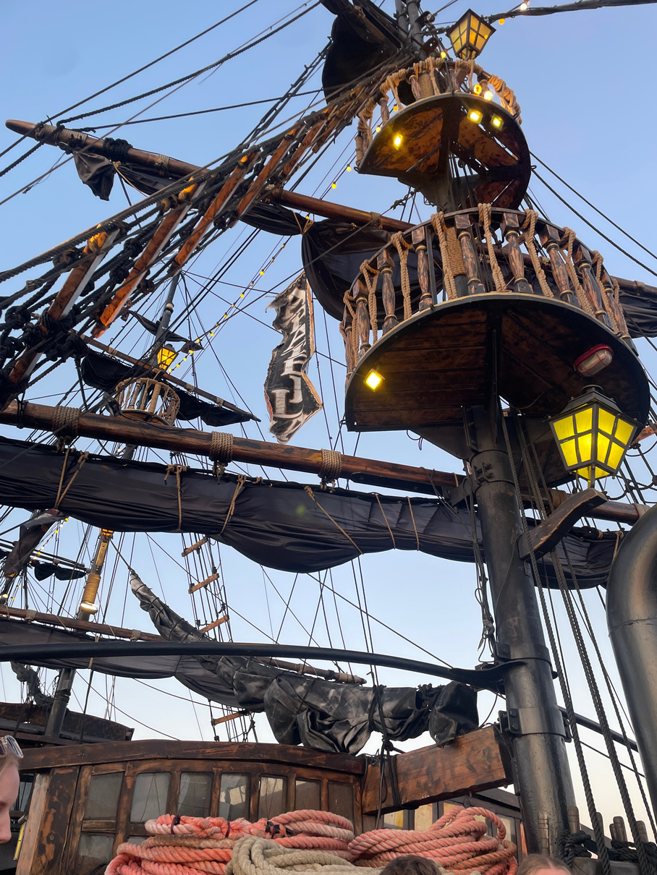
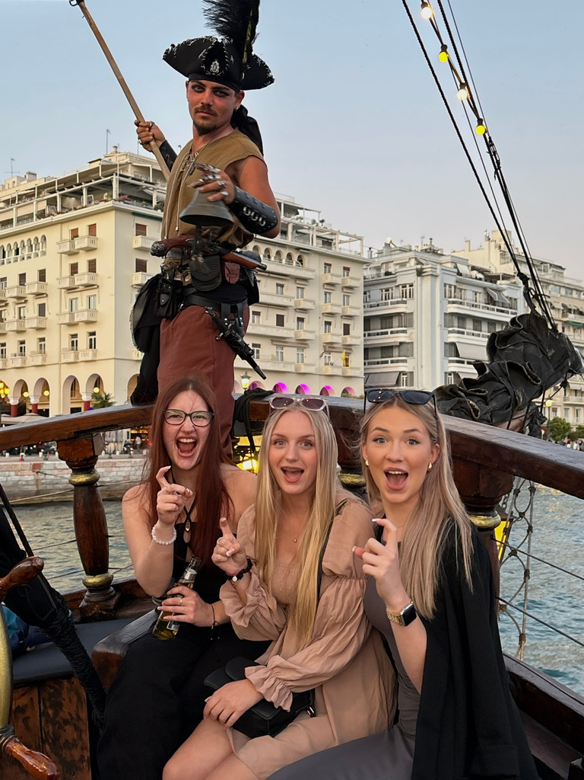

Thessaloniki - volnočasové aktivity
Pirátská loď Arabella

Slide 14
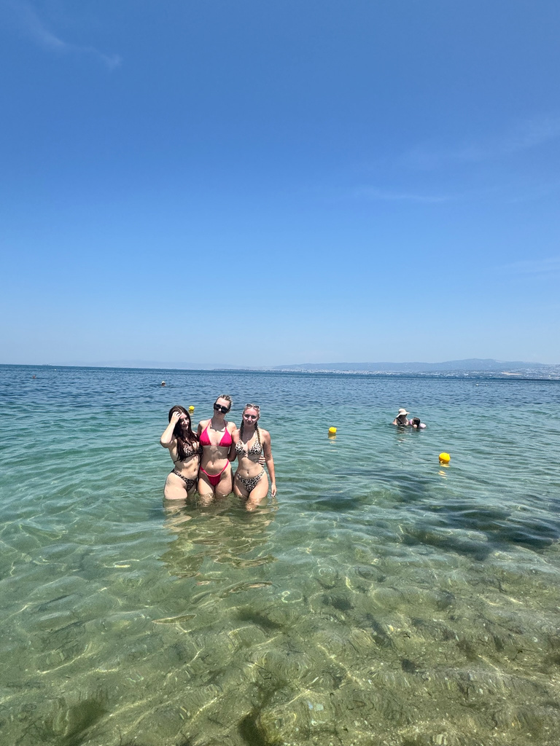
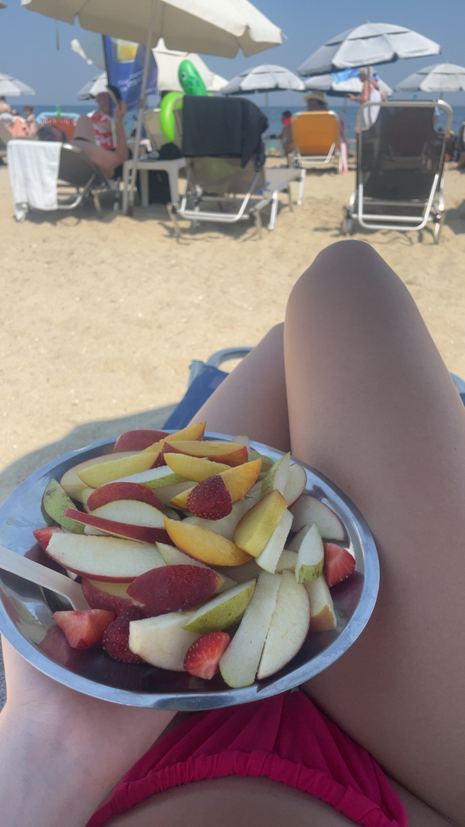
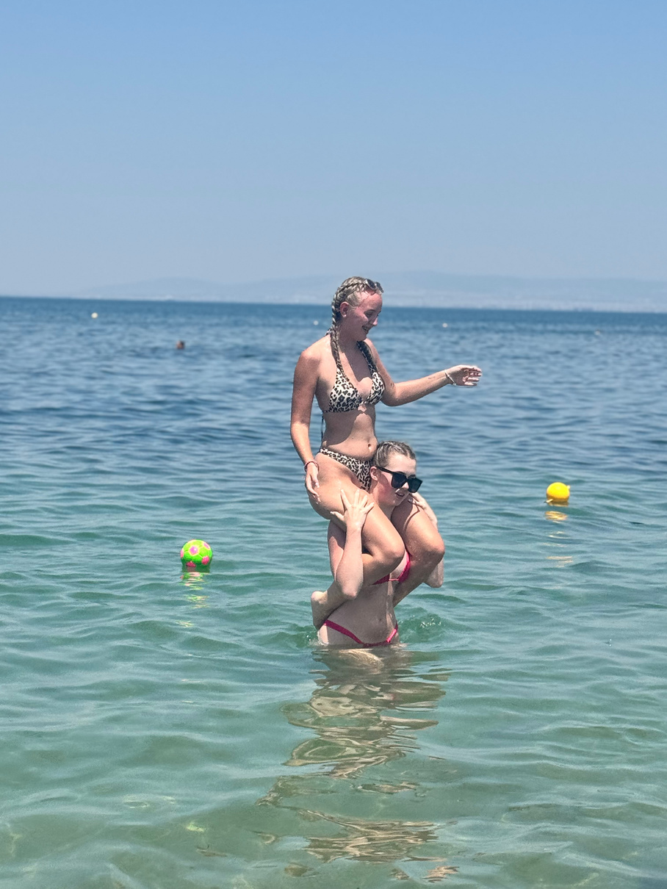


Thessaloniki - volnočasové aktivity
Plážové dny

Slide 15
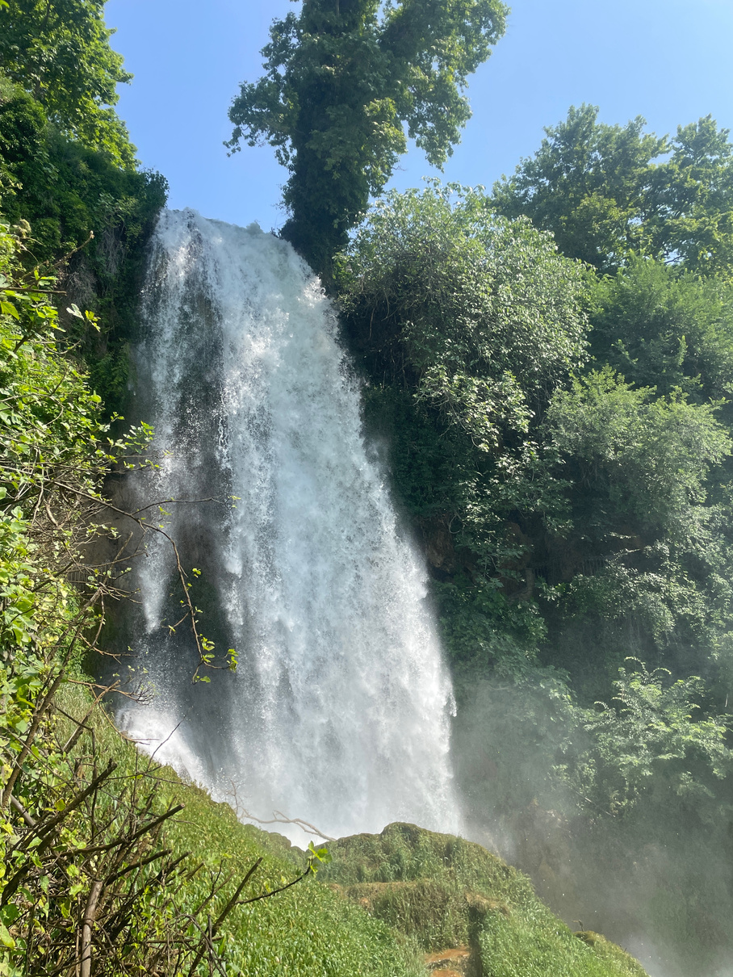
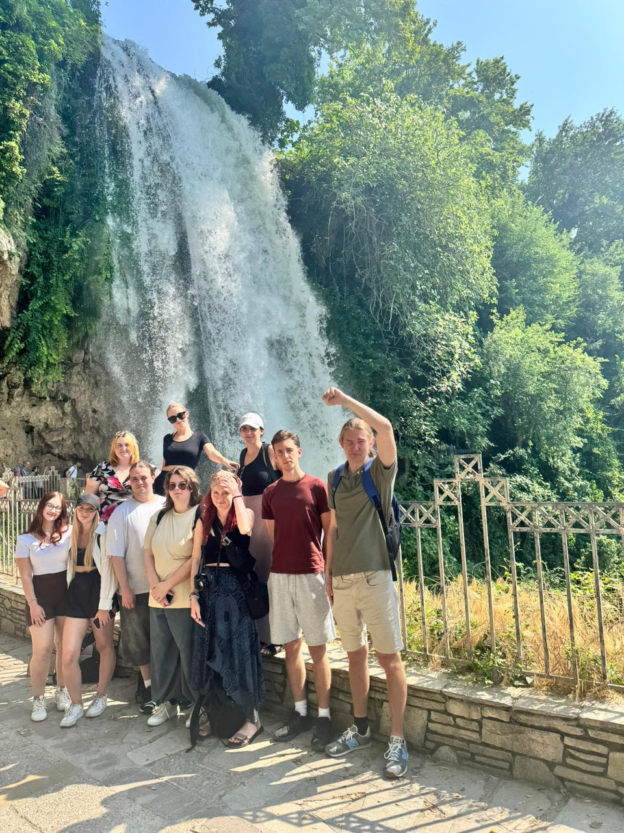
Thessaloniki - volnočasové aktivity
Vodopády Edessa

Slide 16
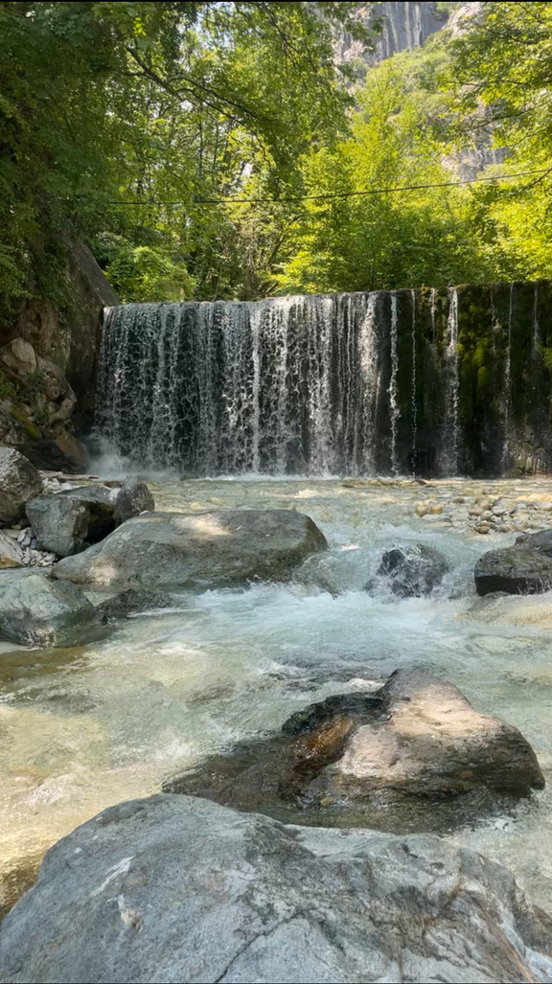
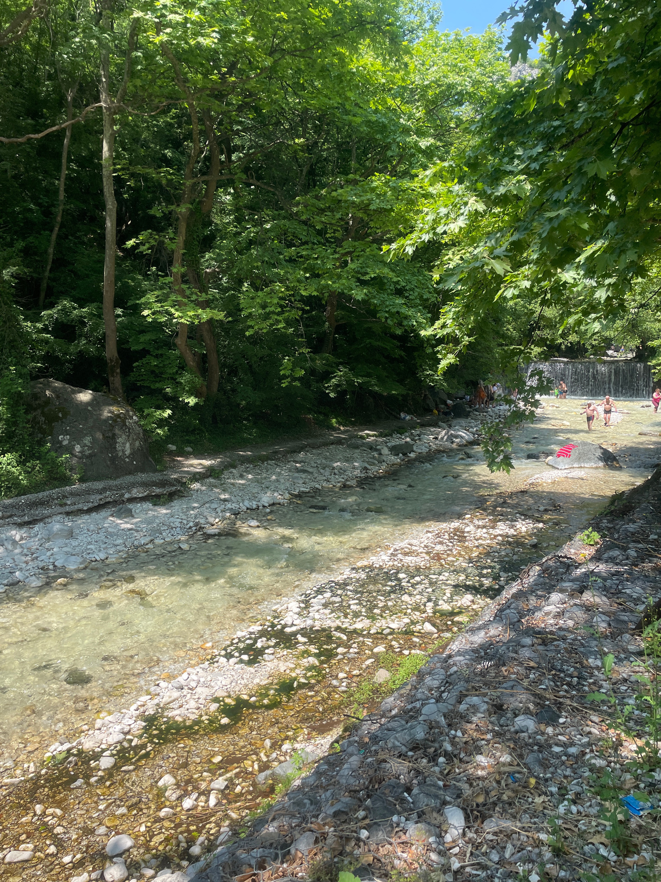
Thessaloniki - volnočasové aktivity
Termální prameny Loutra Pozar

Slide 17
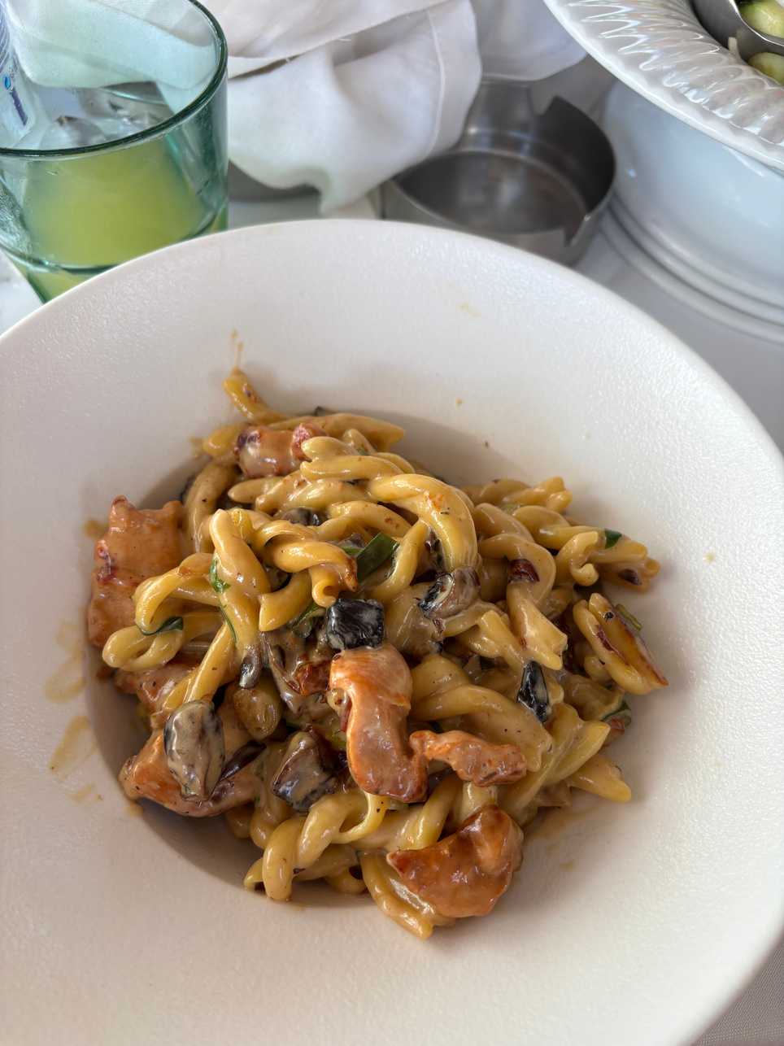
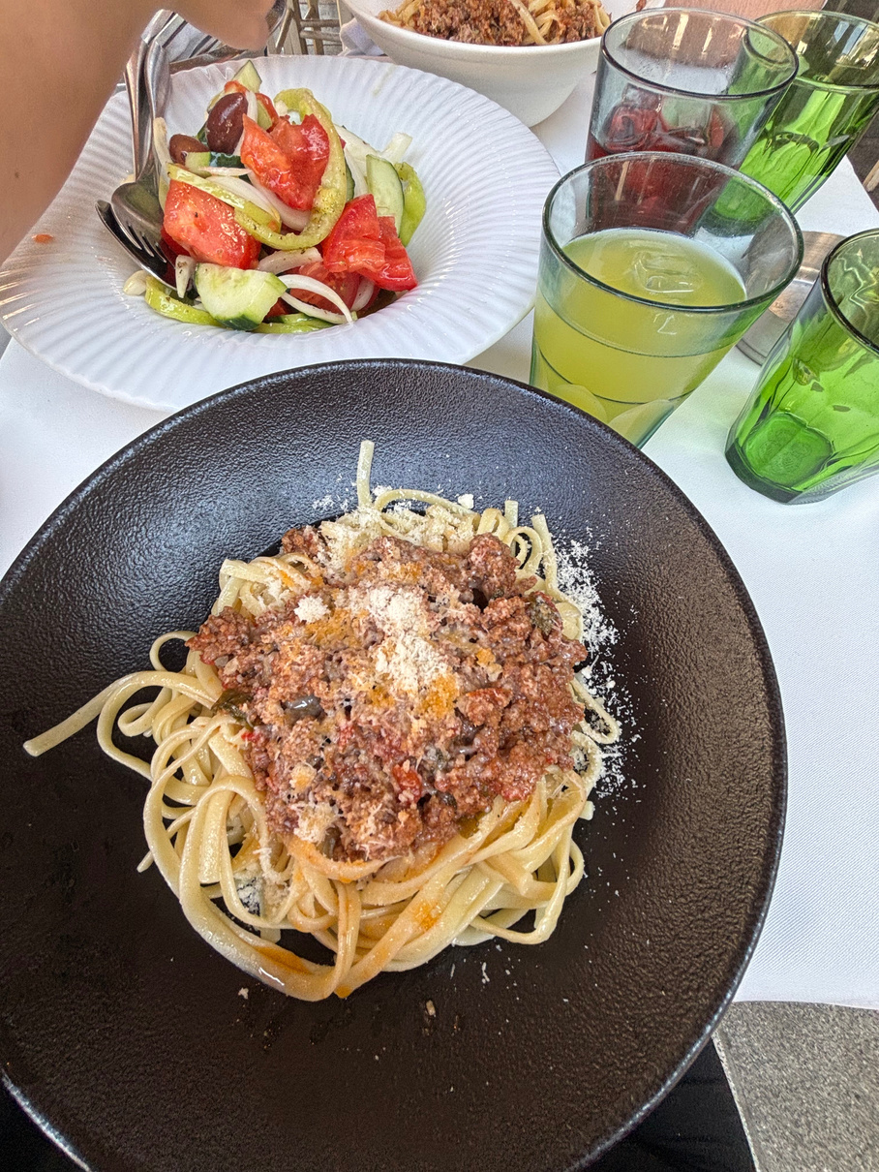
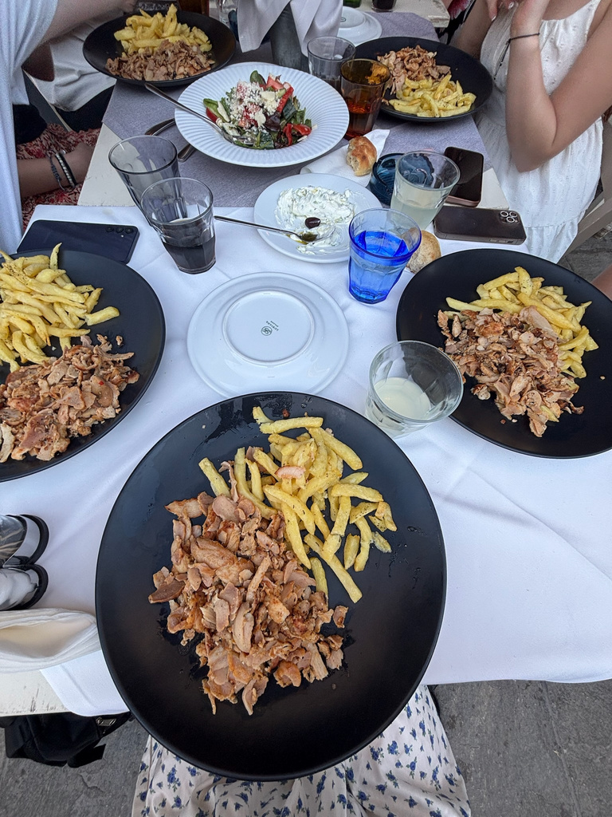
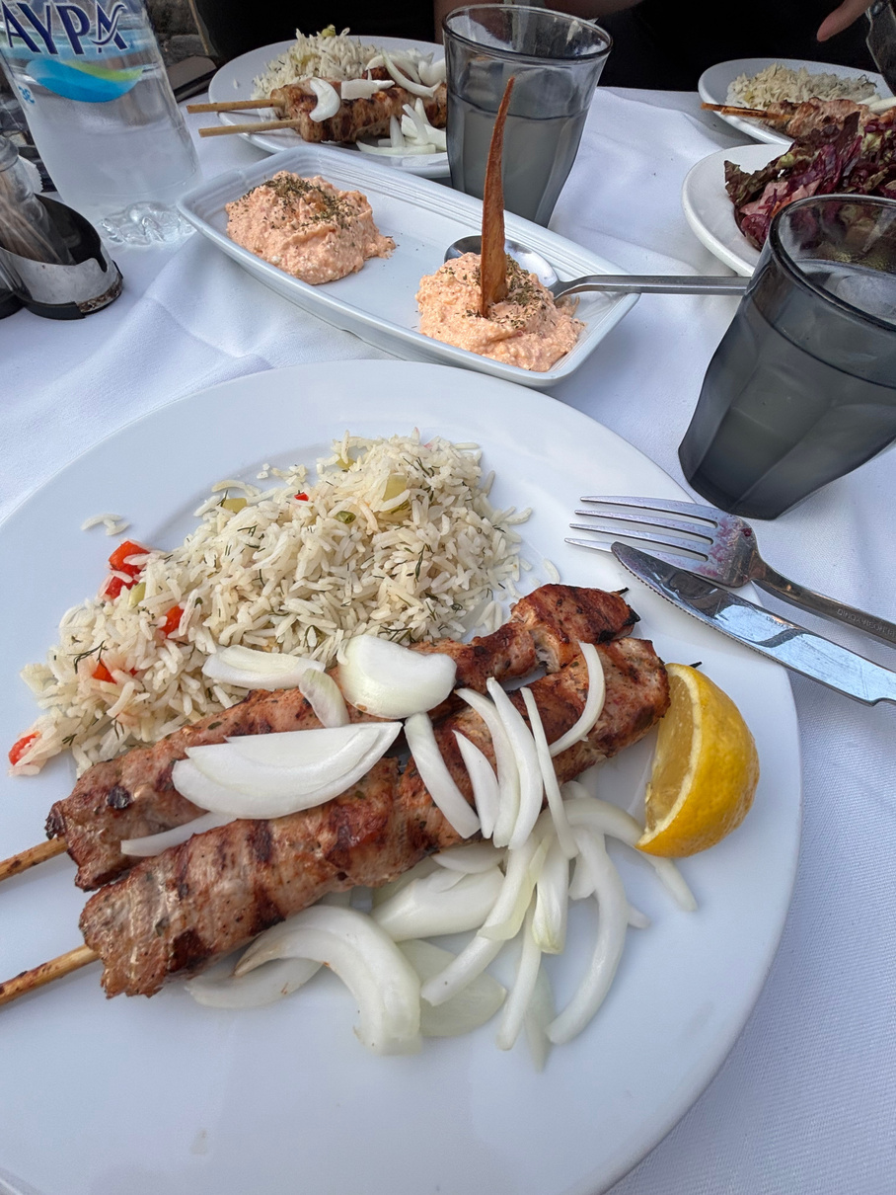
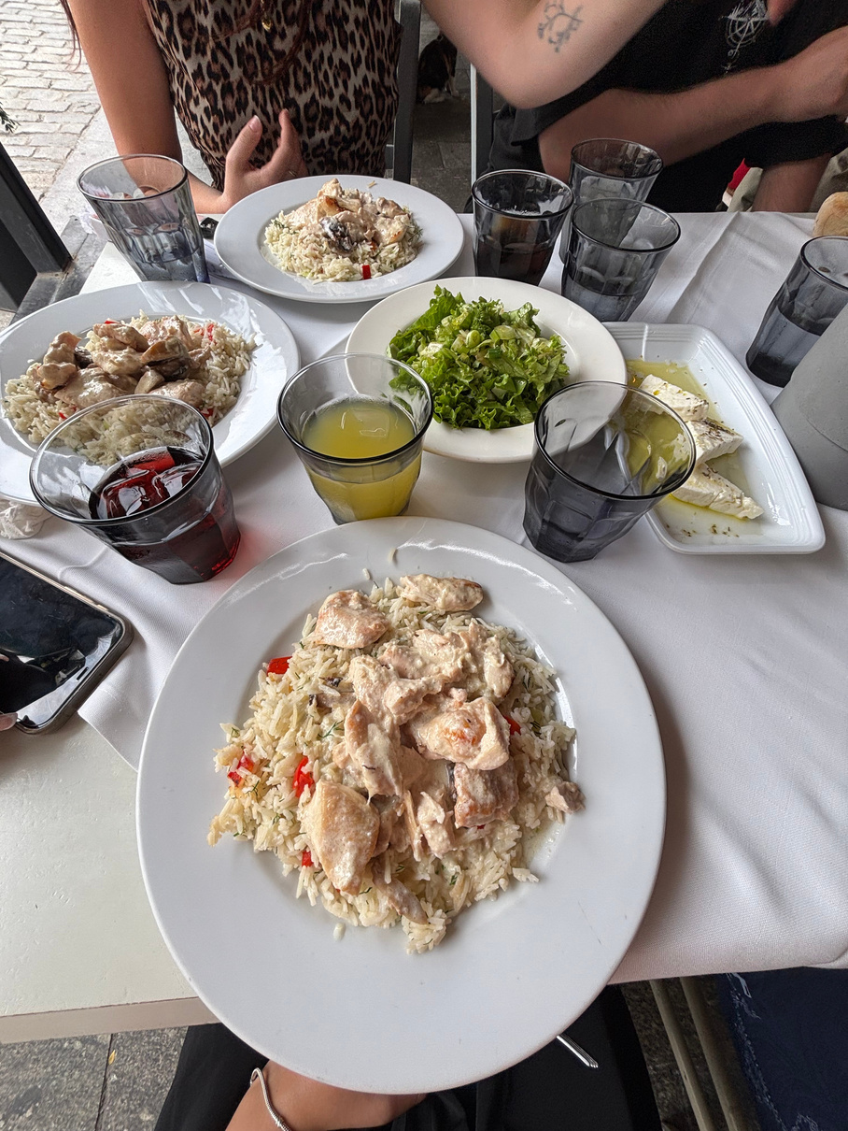
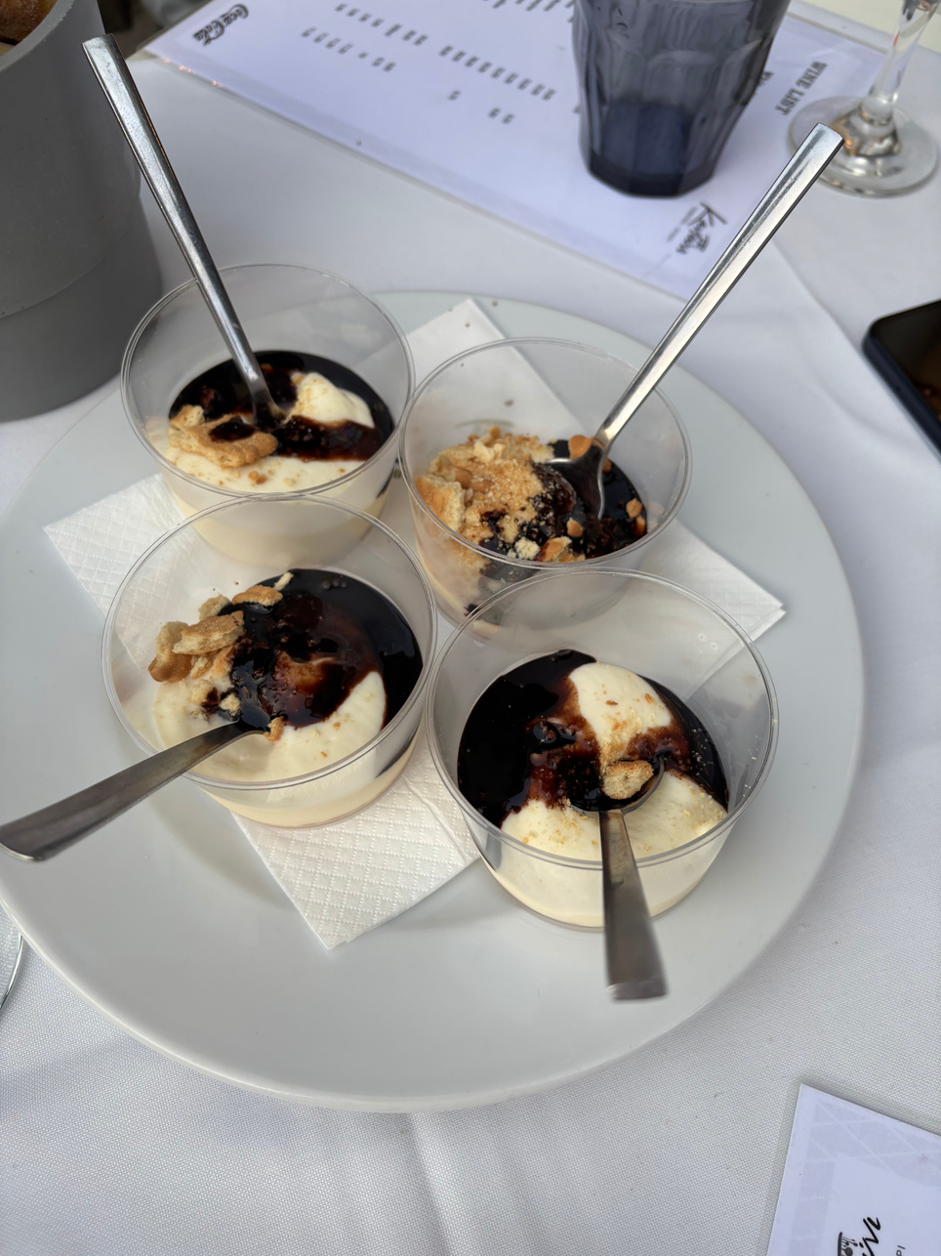
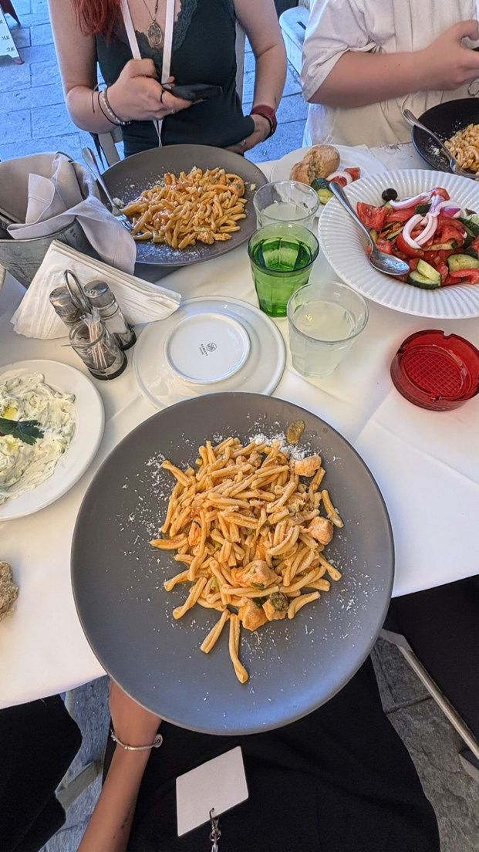
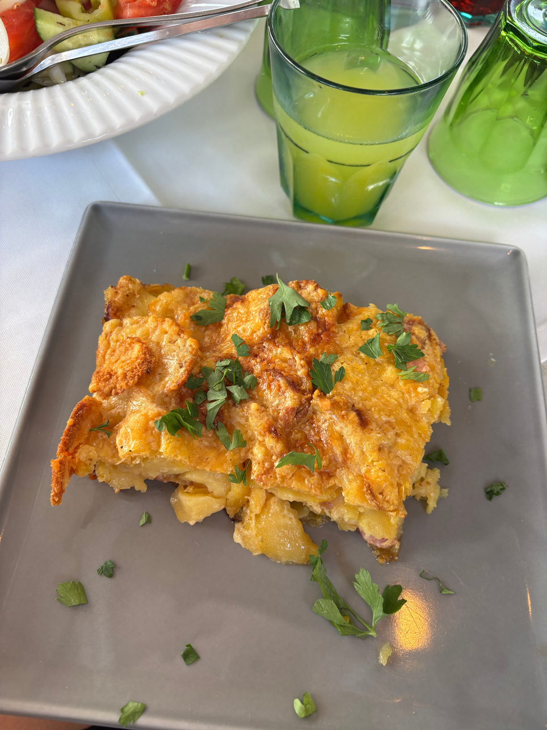
STRAVA

Slide 18
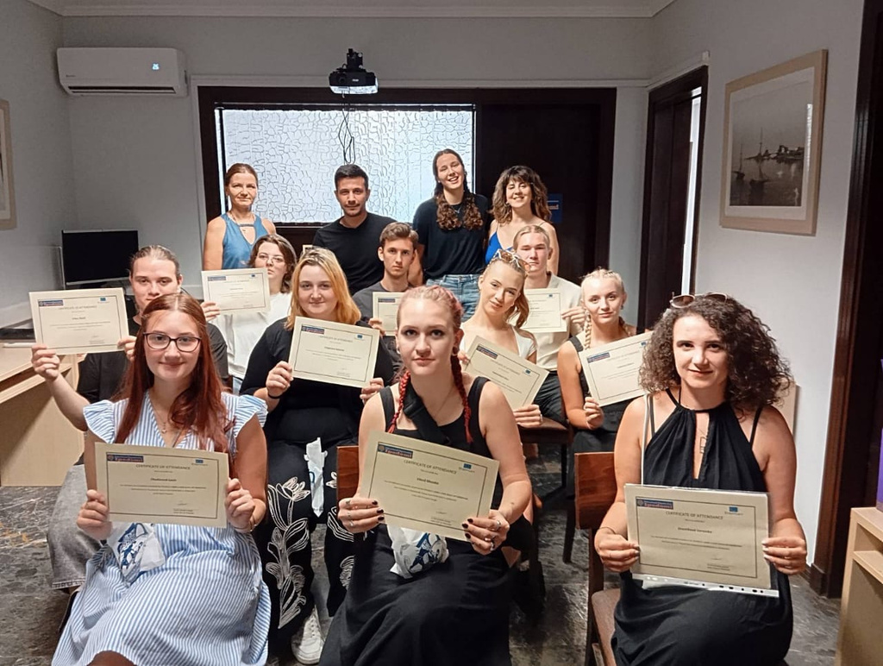
Přínos
Zlepšení komunikačních schopností, především v angličtině
Osamostatnění se
Poznání nové kultury
Zážitky
Praxe v našich oborech

Slide 19
Děkujeme za pozornost

